Slide 1
Quelques éléments d’orientation suite à la réforme du bac

Slide 2
Pourquoi parler d’orientation ?
Montrer au plus tôt aux élèves (ou aux parents) que
conserver la spécialité SI n’est pas un frein à l’orientation.
S’orienter en STI2D ouvre la porte aux études supérieures.
Ne pas orienter les élèves, mais les aider à s’orienter

Slide 3
Comment aider les élèves dans l’orientation ?
Point de vue métier
Point de vue projet
Point de vue élève

Slide 4
Baccalauréat Général & Technologique
385 000 en bac G – 142 000 en bac T
CPGE
4 voies en bac G
1 voie en bac T
~25000 étudiants en 1CPGE Scientifiques
IUT
24 BUT (?? axées profils SI/STI2D)
~25000 élèves en 1DUT « production »
STS
125 spécialités
~130 000 étudiants en 1STS
Apprentissage
Apprentissage
Ecoles d’ingénieurs
Apprentissage
https://www.enseignementsup-recherche.gouv.fr/sites/default/files/imported_files/documents/NF_IUT_juin_2018_f_966906.pdf
https://www.enseignementsup-recherche.gouv.fr/sites/default/files/imported_files/documents/NF_2021_02_cpge_num_1374823.pdf

Slide 5
Les Classes Préparatoires aux Grandes Ecoles (CPGE, classe prépa…)
M : Mathématiques
P : Physique
C : Chimie
SI : Sciences de l’ingénieur
T : Technologie
I : Informatique
Baccalauréat Général
Spécialité MATHS
+ Autre Spécialité scientifique (DONT SI)
Baccalauréat Technologique
MP2I
MPSI
PCSI
PTSI
TSI 1
MPI
MP
8992 – 56%
PSI
5742 – 67%
PC
5157 – 69%
PT
2565 – 80%
TSI 2
1381 – 52%
A PEU PRES TOUTES LES MEMES ECOLES d’INGENIEURS SUR CONCOURS
(Polytechnique, groupe Centrale, groupe Mines, groupe CCINP, …)
Autres écoles d’ingénieur
Université

Slide 6
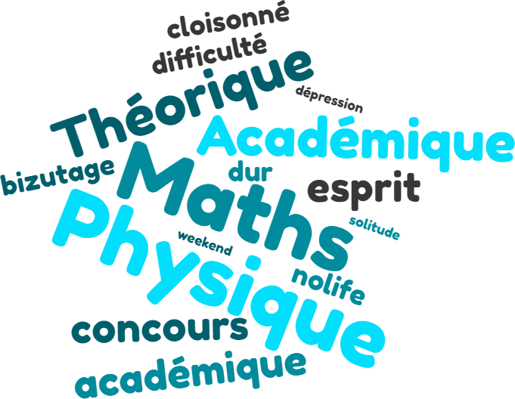

Déconstruction 😐
Comment des collègues du secondaire voient la prépa ?
Comment des collègues du secondaire voient les élèves de prépa ?

Slide 7
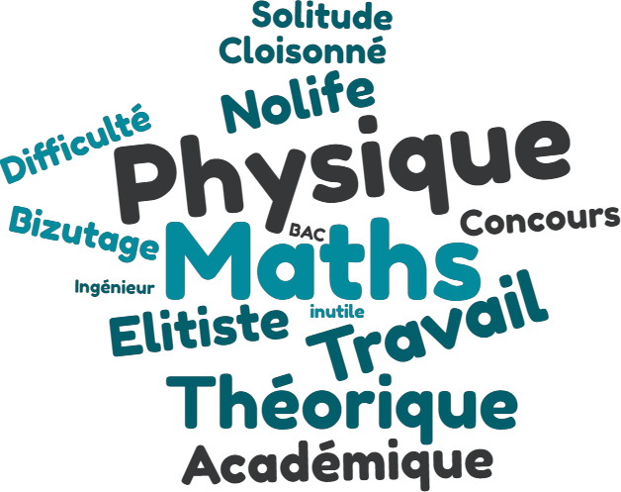
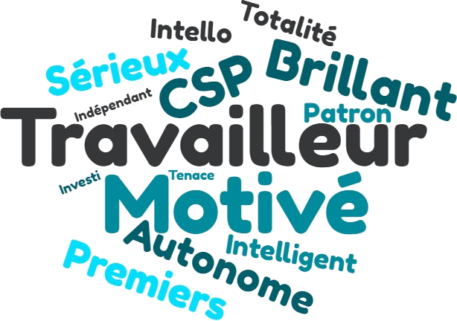

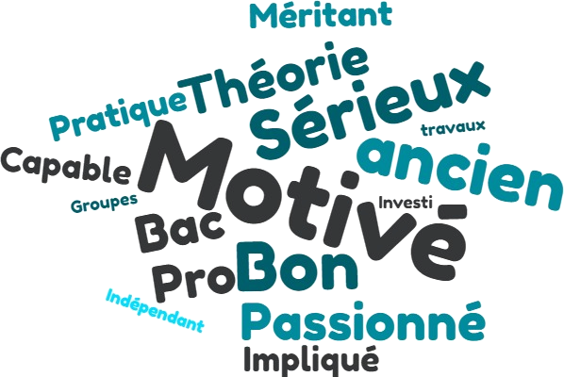
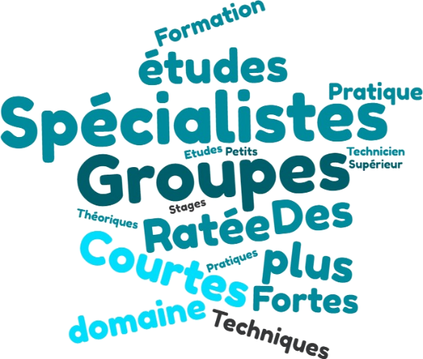
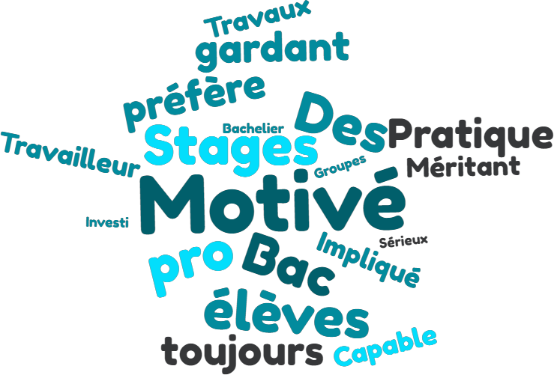
Résultats Bruts
En tant qu'enseignant, indiquer par des mots la représentation que vous vous faites des études en classe préparatoire (CPGE) ?
En tant qu'enseignant, indiquer par des mots la représentation que vous vous faites du profil d'élève admis en classe préparatoire (CPGE) ?
En tant qu'enseignant, indiquer par des mots la représentation que vous vous faites des études en IUT ?
En tant qu'enseignant, indiquer par des mots la représentation que vous vous faites du profil d'élève admis en IUT ?
En tant qu'enseignant, indiquer par des mots la représentation que vous vous faites des études en BTS ?
En tant qu'enseignant, indiquer par des mots la représentation que vous vous faites du profil d'élève admis en BTS ?

Slide 8
Reconstruction ☺
Parcours sécurisé
Les prépas ne remplissent pas
Les écoles d’ingénieurs ne remplissent pas
Double inscription à l’université
Tous les élèves ont une école
Encadrement privilégié
Une classe – Un prof
Colles
Evaluations
Formation scientifique et scolaire
Notation
Environnement étudiant

Slide 9
Profils d’élèves
La Martinière Monplaisir – MPSI
Classement ParcoursSup ~600ème /4000
Maths, Maths Experte, SI, (Ph-Ch)
3ème en Maths (17), 2ème en SI (16)
Français (16 & 16)
Très bonne classe
1 place proposée en MPSI
N’est pas venu chez nous…

Slide 10
Quelques conseils pour ParcoursSup
Diversifier les choix
Diversifier les filières
Diversifier les lycées
Ne pas s’attacher à un couple Ecole/Lycée

Slide 11
#455368
#118977
#1CAE97
#CEE3E0
#F6AB32
#CB4E3D
#55687C

